Slide 1
L’ évolution des jeux vidéos !!!!!!!!!!
Sa va être cool
8) ☺ 8)
Rémy et Sasha

Slide 2
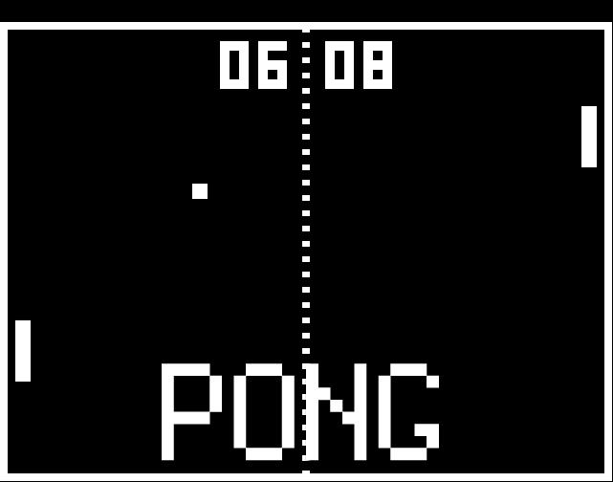
Pong un des premiers jeux au monde (un jeu de tennis ) crée en 1972 !

Slide 3
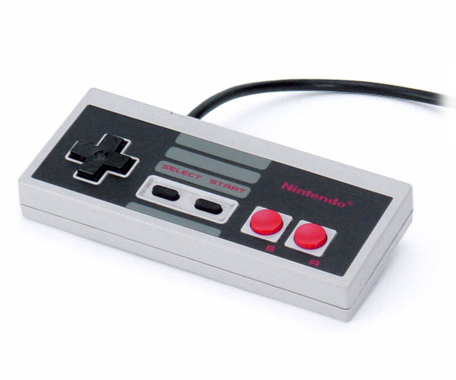
Avant (1986)
après

Slide 4
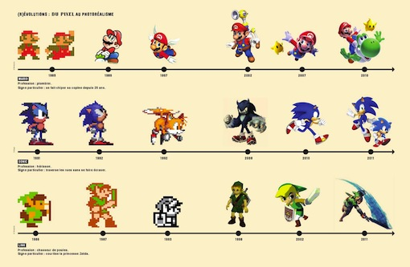
L’ évolution de Mario , Sonic et Zelda

Slide 5
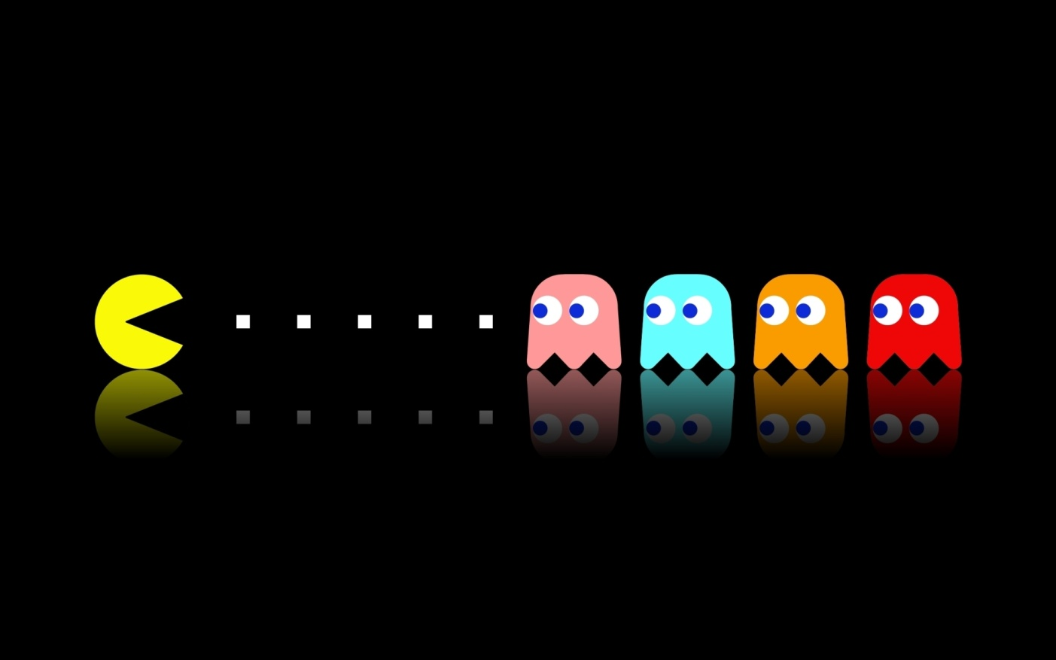
Pacman a été crées en 1980!!!!

Slide 6
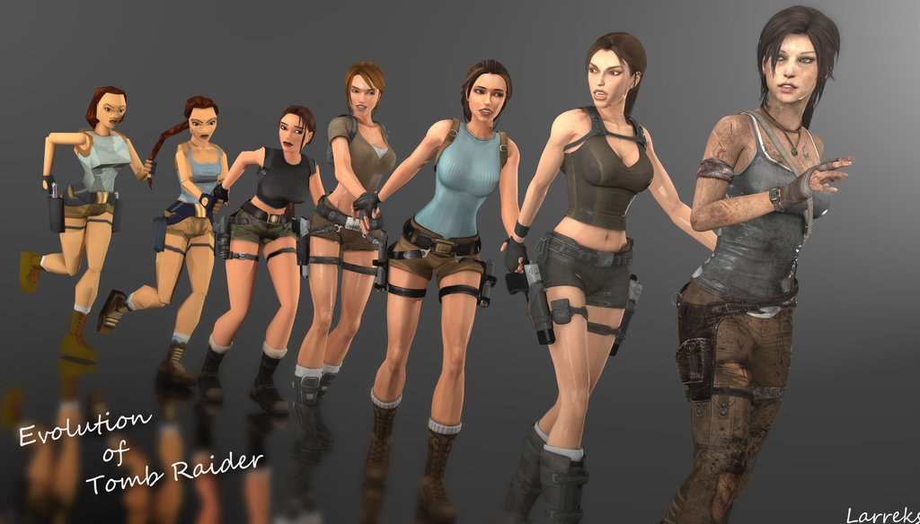
Tomb raider un jeu d’action et d’ aventure crée en 1996.

Slide 7
PlayStation psp ou dreamcast
Les premières console PlayStation ont été crée en 1994 la première console été la dreamcast .

Slide 8
Il y a plusieurs styles de gamers (joueurs de jeux vidéos ) les gamers qui joue sur des ordis d’ autre sur des consoles …

Slide 9
Mario est un jeu superbe entre les les up et tous les méchant trop cool!!!!!!Il a été crées en 1986.

Slide 10
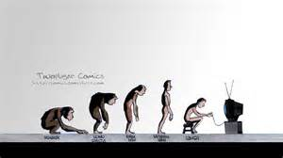
L’ évolution des gamers

Slide 11
Nous passons au jeux violents
PS: certaine scène peuvent choqué les plus jeunes !!!!☺

Slide 12
Assasin s’ creed création 2007

Slide 13
Grand theft auto ou GTA et un jeu ouvert ou l’ on peut tout faire le premier a été crée en 1997.

Slide 14
Nous passons au jeux gore
ATTENTIONS: certaine scène peuvent choqué le sensibilité des plus jeunes.
ATTENTION

Slide 16
NOUS vous avions prévenus

Slide 17
Je pense que nous allons pas approfondie les jeux gore

Slide 18
Nous sommes désoler de vous quitter !!!!!!!!!!!!!!!!
au revoir

